Slide 1


ระบบจัดการฐานข้อมูลทางธุรกิจ
01-406-090-202
ผู้ช่วยศาสตราจารย์นงลักษ์ อันทะเดช

Slide 2
รายละเอียดการสอน
1. รหัสและชื่อวิชา 01-406-090-202 ระบบจัดการฐานข้อมูลทางธุกิจ
2. สภาพรายวิชา วิชาชีพเฉพาะสาขา ในหลักสูตรปริญญาตรี สาขาวิชาระบบสารสนเทศ
3. ระดับรายวิชา ชั้นปีที่ 3
4. พื้นฐาน -
5. เวลาศึกษา 34 ชั่วโมงเรียนตลอด 17 สัปดาห์ ทฤษฎี 2 ชั่วโมง ต่อสัปดาห์ ปฏิบัติ 2 ชั่วโมง
ต่อสัปดาห์ และนักศึกษาต้องใช้เวลาค้นคว้านอกเวลา 2 ชั่วโมงต่อสัปดาห์
6. จำนวนหน่วยกิต 3 หน่วยกิต
7. ผู้สอน ผู้ช่วยศาสตราจารย์นงลักษ์ อันทะเดช

Slide 3
คำอธิบายรายวิชา
แนวความคิดเบื้องต้นเกี่ยวกับการจัดการฐานข้อมูล สถาปัตยกรรมฐานข้อมูล โครงสร้างการเก็บข้อมูล หลักการวิเคราะห์และออกแบบฐานข้อมูล แบบจำลองฐานข้อมูลกระบวนการปรับบรรทัดฐาน การประยุกต์ใช้งานฐานข้อมูลกับระบบธุรกิจ การใช้ภาษาสอบถามเชิงโครงสร้าง ความมั่นคงและการบริหารข้อมูล การเขียนโปรแกรมเพื่อสร้างและใช้งานฐานข้อมูลแบบง่าย

Slide 4
การประเมินผล
แยกเป็น 3 ส่วน โดยแบ่งแยกคะแนน แต่ละส่วนจากคะแนนเต็ม ทั้งรายวิชา 100 คะแนน
1 สอบกลางภาค และ สอบปลายภาค รวม 50 คะแนน โดยจัดแบ่งน้ำหนักคะแนนในแต่ละหน่วย
2 พิจารณาจิตพิสัย (กิจนิสัย ความตั้งใจ และการร่วมกิจกรรม) 10 คะแนน
3 คะแนนเก็บ ได้แก่ ผลงานที่มอบหมาย 40 คะแนน หรือร้อยละ 40 ประกอบด้วยใบงาน+ทดสอบย่อย 20 คะแนน โครงงานกลุ่ม 20

Slide 5
เกณฑ์ค่าระดับคะแนน
กำหนดค่าระดับคะแนนร้อยละตามเกณฑ์ดังนี้
ผู้ที่สอบผ่านจะได้รับค่าระดับคะแนนตามเกณฑ์ดังนี้
คะแนนร้อยละ 80 ขึ้นไป ได้ ก หรือ A
คะแนนร้อยละ 75-79 ได้ ข+ หรือ B+
คะแนนร้อยละ 70-74 ได้ ข หรือ B
คะแนนร้อยละ 65-69 ได้ ค + หรือ C+
คะแนนร้อยละ 60-64 ได้ ค หรือ C
คะแนนร้อยละ 55-59 ได้ ง+ หรือ D+
คะแนนร้อยละ 50-54 ได้ ง หรือ D
แต่ถ้าสอบไม่ผ่าน หมายถึง คะแนนต่ำกว่า 50 จะได้เกรด F

Slide 6
หัวข้อที่เรียน
1. ความรู้พื้นฐานเกี่ยวกับฐานข้อมูล (Database Fundamental)
2. สถาปัตยกรรมของระบบฐานข้อมูล (Database System Architecture) และการออกแบบฐานข้อมูล (Database Design)
3. แบบจำลองข้อมูล (Data Models) และฐานข้อมูลเชิงสัมพันธ์ (Relational Database)
4. การวางแผน การออกแบบ และการบริหารฐานข้อมูล (Database Planning, Design and Administration)
5. แบบจำลอง E-R (Entity–Relationship Modeling)
6. SQL Commands
7. การจัดการทรานแซกชั่น และการควบคุมสภาวะการทำงานพร้อมกัน
8. การเขียน PHP ติดต่อกับฐานข้อมูล

Slide 7
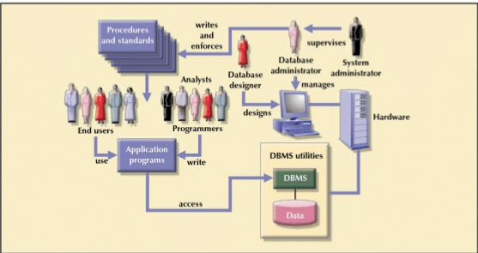
บทที่ 1
ความรู้พื้นฐานเกี่ยวกับฐานข้อมูล (Database Fundamental)

Slide 8
หัวข้อการนำเสนอ
1.ข้อมูลและสารสนเทศ
Database
Systems
2.การจัดการแฟ้มข้อมูล
3.ระบบฐานข้อมูล
4. ระบบจัดการฐานข้อมูล
5. ตัวอย่างการประยุกต์ใช้ระบบฐานข้อมูล
6.แบบฝึกปฏิบัติ

Slide 9
ข้อมูลและสารสนเทศ
ข้อมูล หมายถึง ข้อเท็จจริงที่เกี่ยวข้องกับสิ่งต่าง ๆ ทั่วไป ที่เกิดขึ้นในชีวิตประจำวัน
ข้อมูลคือทรัพยากรที่สำคัญขององค์กร
และ
องค์กรต้องใช้ข้อมูลร่วมกันและทุกฝ่าย
ดังนั้น
ข้อมูลจำเป็นต้องถูกจัดการ และสามารถแบ่งปันข้อมูลร่วมกันได้

Slide 10
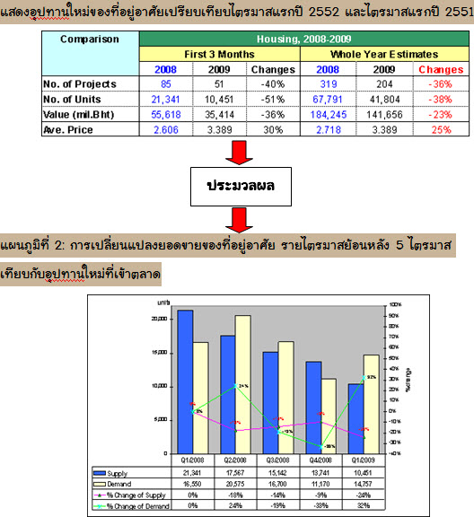
ข้อมูลและสารสนเทศ
สารสนเทศ หมายถึง ข้อมูลที่ผ่านการประมวลผลแล้ว สามารถนำไปใช้ประโยชน์ได้
M 89%

Slide 11
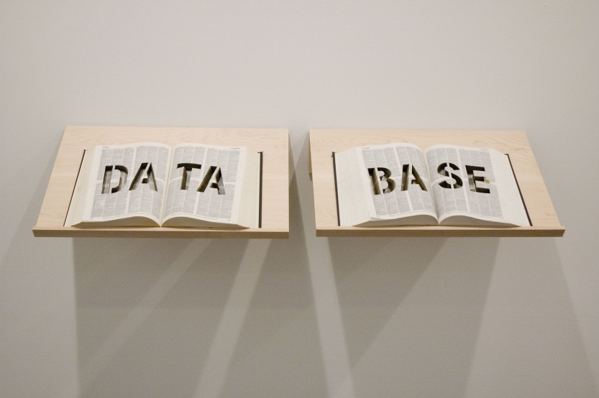
ชีวิตประจำวันกับฐานข้อมูล
การใช้ชีวิตประจำวัน
เราสัมพันธ์กับฐานข้อมูลอะไรบ้าง ?

Slide 12
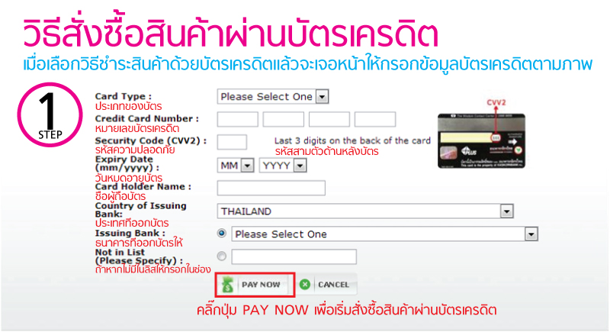
ชีวิตประจำวันกับฐานข้อมูล
การซื้อสินค้าในซูเปอร์มาเก็ต เช่น รายละเอียดสินค้า สต๊อกสินค้า การขาย
การชำระค่าสินค้าผ่านบัตรเครดิต เช่น รายละเอียดของลูกค้าบัตรเครดิตของธนาคารที่เป็นเจ้าของบัตร
การใช้บริการห้องสมุดในสถาบันการศึกษา เช่น การยืม การคืน ข้อมูลนักศึกษา
การใช้งานอินเทอร์เน็ต เช่นเก็บข้อมูลซื้อขายสินค้า

Slide 13
2. การจัดการแฟ้มข้อมูล (File Manager)
“แฟ้มข้อมูล” (file) หมายถึง ข้อสนเทศหรือข้อมูลทั้งหมดที่เก็บไว้ในสื่อที่มีคุณสมบัติเป็นแม่เหล็กไม่ว่าจะเป็นจานบันทึกธรรมดาหรือ จานแข็ง (hard disk) ก็ตาม ข้อสนเทศที่นำไปเก็บนั้นจะถูกนำไปเก็บไว้เป็นเรื่อง ๆ ไป อาจจะเป็นโปรแกรม ข้อมูล หรือภาพ (graphics) ก็ได้ แต่ละเรื่องต่างก็ต้องมีชื่อเป็นของตนเอง ที่ต้องไม่ซ้ำกัน

Slide 14
โครงสร้างแฟ้มข้อมูล
“ โครงสร้างแฟ้มข้อมูล ” (data structure) หมายถึง รูปแบบของ การจัดระเบียบของข้อมูล ซึ่งมีอยู่หลายรูปแบบ ประกอบด้วยโครงสร้างพื้นฐานที่ลำดับจากหน่วยที่เล็กที่สุดไปยังหน่วยที่ใหญ่ขึ้นตามลำดับต่อไปนี้

Slide 15
โครงสร้างแฟ้มข้อมูลตามลำดับความสัมพันธ์
592243001 นภัส กล่อมดี IS3/2
592243002 ทองใบ ไชยดา IS3/2
File
Record1
Record2
592243001 นภัส กล่อมดี IS3/2
Field1
Field2
592243001
Byte
Byte
Byte
ก ข ค
Bit
Bit
Bit
1011 0001

Slide 16
โครงสร้างแฟ้มข้อมูล
1. บิต (Bit : Binary Digit) คือ หน่วยของข้อมูลที่เล็กที่สุดที่เก็บอยู่ในหน่วยความจำภายในคอมพิวเตอร์ ซึ่ง Bit จะแทนด้วยตัวเลขหนึ่งตัว คือ 0 หรือ 1 อย่างใดอย่างหนึ่ง (เลขฐานสอง) เรียกตัวเลข 0 หรือ 1 ว่าเป็น บิต 1 บิต
2. ไบท์ (Byte) คือ หน่วยของข้อมูลที่นำบิทหลายๆ บิทมาเรียงต่อกัน แทนตัวอักษรแต่ละตัว โดยตัวอักษร 1 ตัวจะแทนด้วย 8 บิท เรียกว่า ไบท์ เช่น ตัว A เมื่อเก็บอยู่ในคอมพิวเตอร์ ก็จะนำเอาเลข 0 หรือ 1 มาเรียงต่อกัน 8 ตัว จะเก็บเป็น 1000001 เป็นต้น

Slide 17
โครงสร้างแฟ้มข้อมูล
3. เขตข้อมูล (Field) คือ การนำตัวอักขระหลาย ๆ ตัวมารวมกัน โดยมีความหมายอย่างใดอย่างหนึ่ง เช่น ฟิลด์ std_id ใช้เก็บข้อมูลรหัสนักศึกษา ฟิลด์ std_name ใช้เก็บข้อมูลชื่อนักศึกษา เป็นต้น
ID | Name | Address | Tel
1001 | สมศักดิ์ คำย่อม | 124/100 หมู่ 1 ต.ในเมือง อ. เมือง จ. นม. | 044-252-7896
1002 | ภาวันสินี | 210/100 หมู่ 1 ต. หนองไผ่ล้อม อ. เมือง จ. นม. | 044-272987
1003 | สิรวุฒิ | 210/100 หมู่ 1 ต. หนองไผ่ล้อม อ. เมือง จ. นม. | 086-999-7582

Slide 18
โครงสร้างแฟ้มข้อมูล
4. ระเบียน (Record) คือ การนำฟิลด์ที่มีความสัมพันธ์กันมารวมกัน เช่น ในหนึ่งเรคคอร์ดประกอบด้วยฟิลด์ต่าง ๆ ที่เกี่ยวข้องเป็นชุด
เช่น เรคคอร์ดประวัตินักศึกษา ประกอบด้วย
ฟิลด์ std_id ใช้เก็บข้อมูลรหัสนักศึกษา
ฟิลด์ std_name ใช้เก็บข้อมูลชื่อนักศึกษา และ
ฟิลด์ std_address ใช้เก็บข้อมูลที่อยู่นักศึกษา เป็นต้น

Slide 19
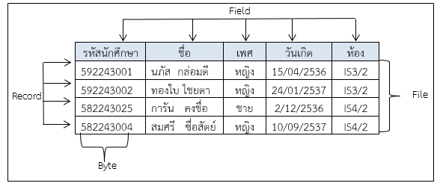
โครงสร้างแฟ้มข้อมูล
5. ไฟล์ (File) เป็นกลุ่มของเรคคอร์ดที่สัมพันธ์กัน โดยแบ่งออกเป็นเรื่องตามแฟ้มข้อมูลนั้น เช่น แฟ้มข้อมูลเรื่องลูกค้า แฟ้มข้อมูลเรื่องสินค้า แฟ้มข้อมูลการขาย แต่ละแฟ้มประกอบด้วยข้อมูลในเรื่องเดียวกัน เช่น แฟ้มข้อมูลนักศึกษา จะมีรายละเอียดของนักศึกษา เช่น รหัสนักศึกษา ชื่อ เพศ วันเกิด และห้อง เป็นต้น

Slide 20
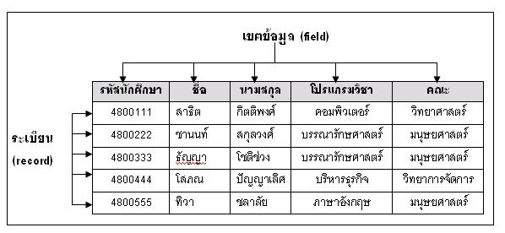
ตัวอย่างโครงสร้างแฟ้มข้อมูล
ตัวอย่างเขตข้อมูล ระเบียน และแฟ้มข้อมูลนักศึกษา

Slide 21
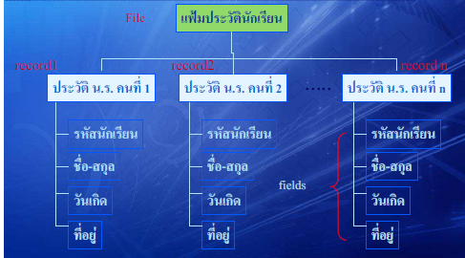
ตัวอย่างโครงสร้างแฟ้มข้อมูล

Slide 22
ชนิดของข้อมูล
1. ข้อมูลตัวอักษร (Text) ข้อมูลตัวอักษร หมายถึง ข้อมูลที่อยู่ในรูปแบบของตัวอักษร (อักษร ก-ฮ หรือ A-Z) ตัวเลข (0 – 9) และสัญลักษณ์พิเศษ (&, *, $, @) ตัวอย่างเช่น ชื่อ สกุล อาชีพ จะมีการจัดเก็บข้อมูลในรูปตัวอักษร แต่ถ้าเป็นตัวเลขที่ไม่ใช้ในการคำนวณเช่น บ้านเลขที่ เบอร์โทรศัพท์ จะถือว่าเป็นตัวอักษรเช่นกัน เพราะไม่สามารถนำไปคำนวณได้ ซึ่งข้อมูลดังกล่าวสามารถนำไปประมวลผลเพื่อเรียงลำดับตามตัวอักษรจากน้อยไปหามากหรือมากไปหาน้อยได้
2. ข้อมูลตัวเลข (Numeric Data) ข้อมูลที่เป็นตัวเลข หมายถึง ข้อมูลที่อยู่ในรูปแบบของตัวเลข (0 – 9) ทั้งจำนวนเต็มและทศนิยม ที่คอมพิวเตอร์สามารถนำไปคำนวณโดยใช้เครื่องหมายทางคณิตศาสตร์ ไม่ว่าจะเป็น บวก ลบ คูณ หาร หรือยกกำลัง ตัวอย่างของข้อมูลที่เป็นตัวเลขเช่น ข้อมูลอายุของนักศึกษา สามารถนำไปคำนวณหาอายุเฉลี่ยของนักศึกษาในห้อง IS3/4 A ได้ หรือข้อมูลเงินเดือนของพนักงาน สามารถนำไปคำนวณหาภาษีหัก ณ ที่จ่าย และคำนวณการหักประกันสังคมได้ เป็นต้น

Slide 23
ชนิดของข้อมูล
ข้อมูลวันที่ (Date Data) ข้อมูลวันที่ หมายถึง ข้อมูลที่ถูกเก็บอยู่ในรูปแบบของ วัน/เดือน/ปี ตัวอย่างเช่น ข้อมูลวันเดือนปีเกิดของผู้ป่วย (12/06/1978) สามารถคำนวณหาอายุปัจจุบันของผู้ป่วยได้ หรือ วันเดือนปีเริ่มทำงานของพนักงาน สามารถคำนวณหาอายุการทำงานของพนักงานได้ เป็นต้น
4. ข้อมูลภาพ (Images Data) ข้อมูลภาพ หมายถึง ภาพที่เป็นภาพถ่ายจากกล้องดิจิตอล หรือภาพที่สแกนแล้วจัดเก็บไว้ในรูปแบบของไฟล์ในเครื่องคอมพิวเตอร์ ตัวอย่างเช่น ในการเก็บข้อมูลประวัติของนักศึกษานอกจากจะเก็บประวัติที่มีรายละเอียดต่าง ๆ ของนักศึกษาแล้ว จำเป็นต้องเก็บภาพถ่ายของนักศึกษาด้วยเพื่อการอ้างอิงให้ชัดเจนยิ่งขึ้นว่านักศึกษาคนดังกล่าวมีหน้าตาอย่างไร หรือในแฟ้มประวัติคนไข้ แฟ้มประวัติพนักงาน จะเก็บรูปภาพเพิ่มเติมเพื่อให้ข้อมูลสมบูรณ์มากขึ้น ข้อมูลภาพจะเก็บอยู่ในรูปแบบไฟล์รูปภาพ เช่น ไฟล์ที่มีนามสกุล JPEG, GIF, PNG และ BMP เป็นต้น

Slide 24
ชนิดของข้อมูล
5. ข้อมูลเสียง (Voice Data) ข้อมูลเสียง หมายถึง ไฟล์ข้อมูลที่ใช้จัดเก็บเสียงแบบดิจิตอล เช่น การบันทึกเสียงพูดของมนุษย์หรือเสียงเพลงให้อยู่ในรูปแบบไฟล์ดิจิตอล ที่สามารถคลิกเพื่อเปิดไฟล์ผ่านลำโพงที่เชื่อมต่อคอมพิวเตอร์ได้

Slide 25
เป็นข้อมูลประเภทใด
รหัสนักศึกษา | ชื่อ-สกุล | เบอร์โทร | วดป เกิด | อายุ | เพศ
591001 | วิชัย ธรรมเริง | 068-154-1100 | 12/2/2541 | 20 | M
591002 | ลักขนา สิริยะ | 089-778-1850 | 1/9/2540 | 21 | F
591003 | นภา ดวงเลิศ | 099-125-8520 | 20/3/2541 | 20 | F
591004 | กมล สีราช | 089-987-5585 | 28/12/2541 | 20 | F

Slide 26
ประเภทของแฟ้มข้อมูล (Types of Conventional Files)
แบ่งได้ดังนี้
1. แฟ้มข้อมูลหลัก (Master File)
2. แฟ้มข้อมูลรายการเปลี่ยนแปลง (Transaction File)

Slide 27
ประเภทของแฟ้มข้อมูล
แฟ้มข้อมูลหลัก (Master File)
เป็นแฟ้มข้อมูลหรือไฟล์หลักที่ใช้สำหรับจัดเก็บข้อมูลที่ค่อนข้างคงที่ มีการเปลี่ยนแปลงน้อย และจะเก็บข้อมูลไว้อย่างถาวร มีการปรับปรุงข้อมูลจาก Transaction File เช่น แฟ้มข้อมูลสมาชิก
สามารถทำงานได้ 3 รูปแบบคือ
เพิ่ม (Add)
ลบ (Delete)
แก้ไข (Modify)

Slide 28
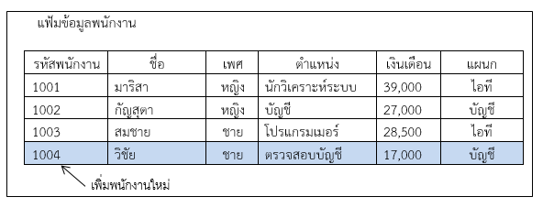
การเพิ่ม เป็นการเพิ่มข้อมูลเรคอร์ดใหม่เข้าไปในแฟ้มข้อมูลนี้ เช่น การเพิ่มข้อมูลพนักงานคนใหม่เข้าไปในแฟ้มข้อมูลพนักงาน เนื่องจากบริษัทได้รับพนักงานใหม่เข้ามาในแผนก

Slide 29
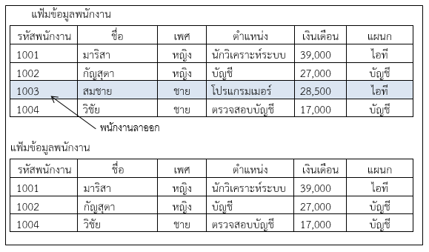
การลบ เป็นการลบข้อมูลบางเรคอร์ดออกไปจากแฟ้มข้อมูลหลัก ทำให้เกิดการเปลี่ยนแปลงข้อมูลในแฟ้มข้อมูลหลัก

Slide 30
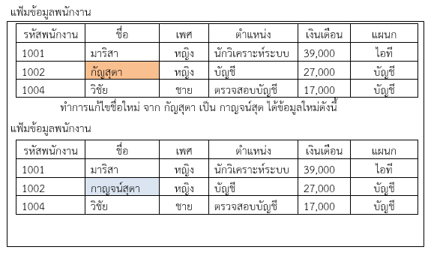
การแก้ไข เป็นการแก้ไขรายละเอียดบางส่วนของข้อมูลในแฟ้มข้อมูล ทำให้แฟ้มข้อมูลหลักมีการเปลี่ยนแปลงเกิดขึ้น

Slide 31
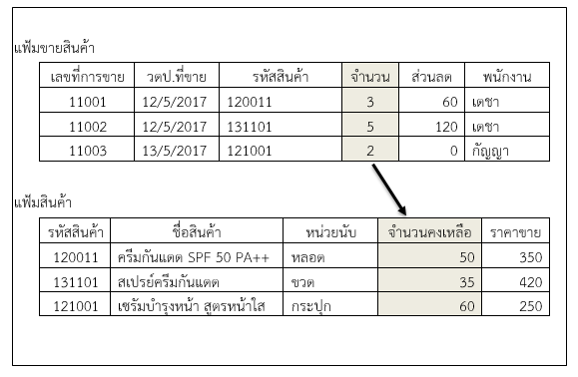
ประเภทของแฟ้มข้อมูล
แฟ้มรายการเปลี่ยนแปลง (Transaction File) เป็นแฟ้มข้อมูลที่ใช้จัดเก็บรายการข้อมูลประจำวันที่มีการเคลื่อนไหวอยู่เสมอ เช่น แฟ้มข้อมูลการลงทะเบียนเรียนของนักศึกษา เป็นต้น

Slide 32
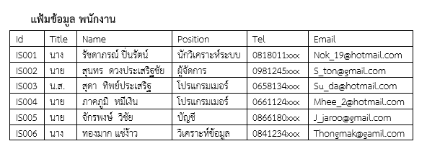
การประมวลผลแฟ้มข้อมูล (File Processing)
การจัดเก็บข้อมูลในอดีต จะมีการจัดเก็บข้อมูลเป็นเอกสารไว้ในแฟ้มที่มีการจำแนกไว้เป็นหมวดหมู่เพื่อให้สะดวกต่อการค้นหา แต่เมื่อมีปริมาณข้อมูลมากขึ้นก็ประสบปัญหาเกี่ยวกับพื้นที่ในการจัดเก็บเอกสารไม่เพียงพอ จึงได้เปลี่ยนไปบันทึกข้อมูลลงในคอมพิวเตอร์ ในรูปแบบแฟ้มข้อมูล (File) เพื่อให้คอมพิวเตอร์สามารถนำไปประมวลผลได้ ซึ่งแฟ้มข้อมูลจะถูกบันทึกอยู่ในรูปแบบของตารางประกอบด้วยคอลัมน์กับแถว เช่น แฟ้มข้อมูลพนักงาน

Slide 33
การประมวลผลกับแฟ้มข้อมูล
การประมวลผลกับแฟ้มข้อมูล แฟ้มข้อมูลถูกพัฒนาจากภาษาคอมพิวเตอร์ภาษาต่าง ๆ เช่น ภาษาซี (C Language) ภาษาปาสคาล (Pascal Language) หรือภาษาโคบอล (COBOL Language) ซึ่งแต่ละแผนกของหน่วยงานจะพัฒนาแฟ้มข้อมูลขึ้นมาใช้กับการทำงานที่ตัวเองรับผิดชอบ เพื่อให้โปรแกรมประมวลผลกับแฟ้มข้อมูลตามความต้องการของผู้ใช้ ซึ่งแต่ละแผนจะทำการสร้างแฟ้มข้อมูลและโปรแกรมสำหรับดำเนินงานในแผนกในส่วนที่ได้รับมอบหมาย

Slide 34


การประมวลผลแฟ้มข้อมูล
Personnel Department
Accounting Department
Sales Department
Employees Database
Accounts Database
ProductionDatabase
Personal Database
Accounting
Database
Financial Database

Slide 35
ข้อจำกัดการทำงานของแฟ้มข้อมูล
ข้อจำกัดของวิธีแฟ้มข้อมูล มีรายละเอียด ดังนี้
1. ข้อมูลมีการเก็บแยกจากกัน (Data Isolation)
2. ข้อมูลมีความซ้ำซ้อน (Data Redundancy)
3. ข้อมูลมีความขึ้นต่อกัน (Data Dependence)
4. ความไม่สอดคล้องกันของข้อมูล (Data Inconsistency)
5. รายงานต่าง ๆ ถูกกำหนดไว้อย่างจำกัด (Fixed Queries)

Slide 36
ข้อจำกัดการทำงานของแฟ้มข้อมูล
ข้อจำกัดของวิธีแฟ้มข้อมูล มีรายละเอียด ดังนี้
1. ข้อมูลมีการเก็บแยกจากกัน (Data Isolation)
2. ข้อมูลมีความซ้ำซ้อน (Data Redundancy)
3. ข้อมูลมีความขึ้นต่อกัน (Data Dependence)
4. ความไม่สอดคล้องกันของข้อมูล (Data Inconsistency)
5. รายงานต่าง ๆ ถูกกำหนดไว้อย่างจำกัด (Fixed Queries)

Slide 37
การจัดการข้อมูลแบบแฟ้มข้อมูล
1. ข้อมูลมีการเก็บแยกจากกัน (Data Isolation)
แฟ้มพนักงาน (EMPLOYEES)
empNo | name | Address | birthDate | salary | depart | phone
EMP001 | นายพิชัย รัตนะ | 10/201 ถ.วิภาวดีรังสิต หลักสี่ กรุงเทพฯ 10210 | 1/5/2510 | 25000 | แผนกขาย | 02-9791112
EMP002 | นายสมยศ สุขศรี | 403 ถ.เลียบคลอง หลักสอง กรุงเทพฯ 10160 | 12/11/2507 | 30000 | แผนกบุคลากร | 02-2308987
EMP003 | น.ส.นงนุช อินทรา | 105 ถ.ห้วยแก้ว อ.เมือง เชียงใหม่ 50300 | 20/02/2520 | 18000 | แผนกขาย | 081-8881400
แฟ้มพนักงานขาย (SALESMAN)
saleNo | name | phone | pagingNo | level
EMP001 | นายพิชัย รัตนะ | 02-9791112 | 152-4445689 | 1
EMP002 | น.ส.นงนุช อินทรา | 081-8881400 | 152-210000 | 3

Slide 38
การจัดการข้อมูลแบบแฟ้มข้อมูล
2. ข้อมูลมีความซ้ำซ้อน (Data Redundacy)
สืบเนื่องมาจากการเก็บข้อมูลแยกจากกัน ทำให้ไม่สามารถควบคุมข้อมูลไม่ให้เกิดความซ้ำซ้อนได้ ที่สำคัญคือ การทำให้เสียพื้นที่ในการจัดเก็บข้อมูลเพิ่มขึ้น จากตัวอย่างข้างต้น คือ พนักงานชื่อ พิชัย กับ นงนุช ถูกเก็บลงแฟ้มข้อมูล 2 แฟ้ม ทั้งที่ควรเป็นข้อมูลชุดเดียวกัน ดังนั้น จึงทำให้เกิดความผิดพลาดของข้อมูล 3 ลักษณะด้วยกัน คือ

Slide 39
การจัดการข้อมูลแบบแฟ้มข้อมูล
2. ข้อมูลมีความซ้ำซ้อน (Data Redundacy)
ข้อผิดพลาดจากการเพิ่มข้อมูล Insertion Anomalies
แฟ้มพนักงาน (EMPLOYEES)
empNo | name | Address | birthDate | salary | depart | phone
EMP001 | นายพิชัย รัตนะ | 10/201 ถ.วิภาวดีรังสิต หลักสี่ กรุงเทพฯ 10210 | 1/5/2510 | 25000 | แผนกขาย | 02-9791112
EMP002 | นายสมยศ สุขศรี | 403 ถ.เลียบคลอง หลักสอง กรุงเทพฯ 10160 | 12/11/2507 | 30000 | แผนกบุคลากร | 02-2308987
EMP003 | น.ส.นงนุช อินทรา | 105 ถ.ห้วยแก้ว อ.เมือง เชียงใหม่ 50300 | 20/02/2520 | 18000 | แผนกขาย | 081-8881400
Insertion Anomalies
แฟ้มพนักงานขาย (SALESMAN)
saleNo | name | phone | pagingNo | level
EMP001 | นายพิชัย รัตนะ | 02-9791112 | 152-4445689 | 4
EMP002 | น.ส.นงนุช อินทรา | 081-8881400 | 152-210000 | 2
EMP009 | นายองอาจ สุขเกษม | 081-5412000 | 152-2500581 | 1

Slide 40
การจัดการข้อมูลแบบแฟ้มข้อมูล
2. ข้อมูลมีความซ้ำซ้อน (Data Redundacy)
ข้อผิดพลาดจากการลบข้อมูล Deletion Anomalies
แฟ้มพนักงาน (EMPLOYEES)
empNo | name | Address | birthDate | salary | depart | phone
EMP002 | นายสมยศ สุขศรี | 403 ถ.เลียบคลอง หลักสอง กรุงเทพฯ 10160 | 12/11/2507 | 30000 | แผนกบุคลากร | 02-2308987
EMP003 | น.ส.นงนุช อินทรา | 105 ถ.ห้วยแก้ว อ.เมือง เชียงใหม่ 50300 | 20/02/2520 | 18000 | แผนกขาย | 081-8881400
Deletion Anomalies
แฟ้มพนักงานขาย (SALESMAN)
saleNo | name | phone | pagingNo | level
EMP001 | นายพิชัย รัตนะ | 02-9791112 | 152-4445689 | 4
EMP002 | น.ส.นงนุช อินทรา | 081-8881400 | 152-210000 | 2
EMP009 | นายองอาจ สุขเกษม | 081-5412000 | 152-2500581 | 1

Slide 41
การจัดการข้อมูลแบบแฟ้มข้อมูล
2. ข้อมูลมีความซ้ำซ้อน (Data Redundacy)
ข้อผิดพลาดจากการเปลี่ยนแปลงข้อมูล Modification Anomalies
แฟ้มพนักงาน (EMPLOYEES)
empNo | name | Address | birthDate | salary | depart | phone
EMP002 | นายสมยศ สุขศรี | 403 ถ.เลียบคลอง หลักสอง กรุงเทพฯ 10160 | 12/11/2507 | 30000 | แผนกบุคลากร | 02-2308987
EMP003 | น.ส.ระวิวรรณ อินทรา | 105 ถ.ห้วยแก้ว อ.เมือง เชียงใหม่ 50300 | 20/02/2520 | 18000 | แผนกขาย | 081-8881400
Modification Anomalies
แฟ้มพนักงานขาย (SALESMAN)
saleNo | name | phone | pagingNo | level
EMP001 | นายพิชัย รัตนะ | 02-9791112 | 152-4445689 | 4
EMP002 | น.ส.นงนุช อินทรา | 081-8881400 | 152-210000 | 2
EMP009 | นายองอาจ สุขเกษม | 081-5412000 | 152-2500581 | 1

Slide 42

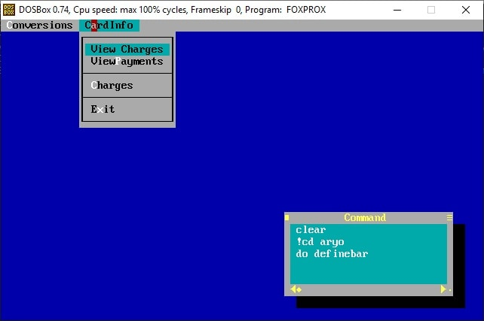
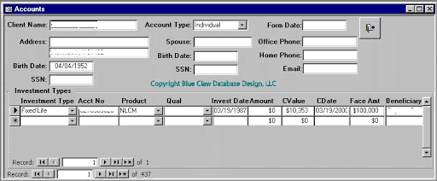
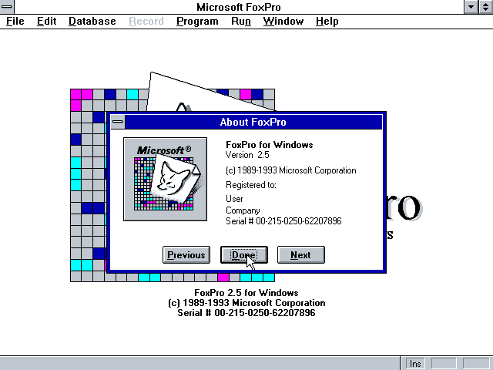
การจัดการข้อมูลแบบแฟ้มข้อมูล
3. ข้อมูลมีความขึ้นต่อกัน (Data Dependence)
ปัญหาดังกล่าวจะเกิดขึ้นเมื่อมีการปรับเปลี่ยนโครงสร้างของแฟ้มข้อมูล ซึ่งจะส่งผลกระทบกับข้อมูลที่จัดเก็บอยู่ และส่งผลให้ข้อมูลในหน่วยงานอื่นๆที่จัดเก็บไม่ตรงกัน และวิธีการปรับปรุงค่อนข้างจะยุ่งยากมาก
Registration Dep.
IS Dep.

Slide 43
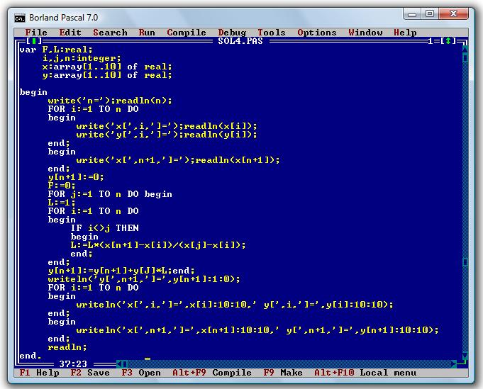
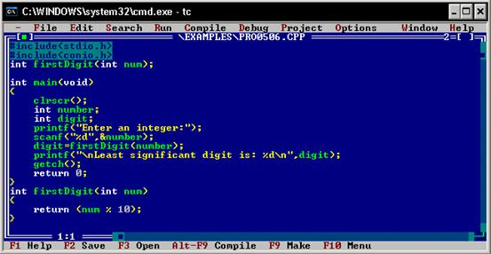
การจัดการข้อมูลแบบแฟ้มข้อมูล
4. มีรูปแบบที่ไม่ตรงกัน (Incompatible File Formats)
โครงสร้างไฟล์ข้อมูลผูกติดด้วยภาษาโปรแกรม ทำให้ตัวโครงสร้างขึ้นอยู่กับโปรแกรมที่ใช้เขียน จึงไม่สามารถนำมาใช้งานร่วมกันได้ (Incompatible) ซึ่งเป็นการยากสำหรับการนำไฟล์ทั้งสองประเภทมาประมวลผลร่วมกัน

Slide 44
การจัดการข้อมูลแบบแฟ้มข้อมูล
5. รายงานต่าง ๆ ถูกกำหนดไว้อย่างจำกัด (Fixed Queries)
ระบบแฟ้มข้อมูลของแต่ละหน่วยงานถูกเขียนขึ้นด้วยหลายๆโปรแกรมและมีการใช้งานที่แตกต่างกัน
ส่วนใหญ่ในระบบ โปรแกรมเมอร์จะพัฒนาโปรแกรมในส่วนของรายงานมาให้บางส่วน หากต้องการรายงานอื่นๆ เพิ่มเติมจะต้องว่าจ้างโปรแกรมเมอร์มาพัฒนา ทำให้เสียค่าใช้จ่ายเพิ่มขึ้น
จะเห็นได้ว่า เกิดปัญหาในเรื่องของความต้องการของผู้ใช้งาน

Slide 45
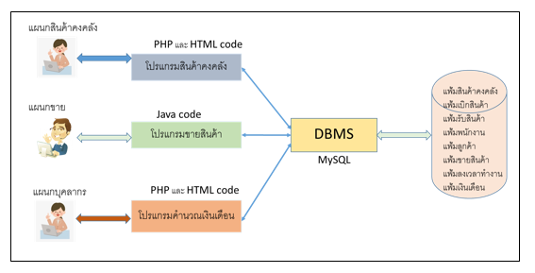
ระบบฐานข้อมูล
Database System

Slide 46
5. ระบบฐานข้อมูล (Database Systems)
ฐานข้อมูล คือ กลุ่มของข้อมูลที่มีความสัมพันธ์กัน ที่ถูกนำมาเก็บรวบรวมไว้ที่เดียวกัน ซึ่งข้อมูลที่ถูกเก็บรวบรวมเป็นฐานข้อมูลนั้นจะต้องเป็นข้อมูลที่มีความสัมพันธ์กันตามวัตถุประสงค์ของการจัดเก็บ
ตัวอย่างเช่น อู่ซ่อมรถต้องการพัฒนาระบบฐานข้อมูลเพื่อใช้ในการจัดเก็บข้อมูลของลูกค้าที่นำรถเข้ามาซ่อมกับทางอู่ ข้อมูลที่จัดเก็บประกอบด้วย ข้อมูลลูกค้า ข้อมูลรถ ข้อมูลประวัติการซ่อมรถ ข้อมูลรายละเอียดการซ่อมรถ ข้อมูลประวัติช่างซ่อมและความชำนาญของช่างซ่อม ข้อมูลในฐานข้อมูลมีความสัมพันธ์

Slide 47
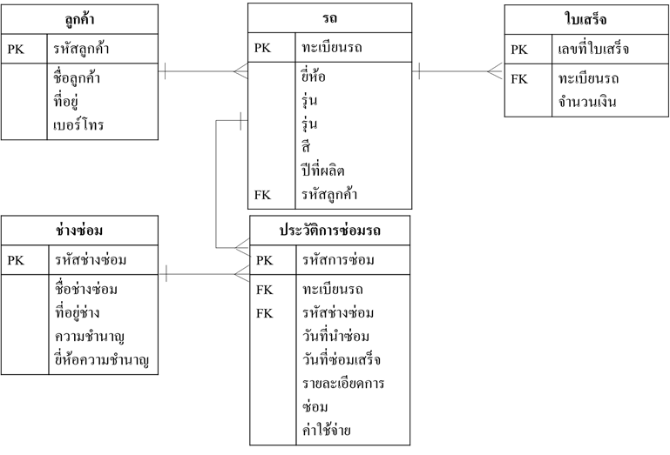
ตัวอย่างระบบฐานข้อมูลอู่ซ่อมรถ
แผนภาพ E-R Diagram ฐานข้อมูลอู่ซ่อมรถ

Slide 48
ลักษณะของฐานข้อมูล
1. ข้อมูลจะถูกบันทึกไว้ในหน่วยความจำสำรอง เช่น ฮาร์ดดิสก์ เทปแม่เหล็ก ซึ่งทำให้ข้อมูลถูกบันทึกไว้คงอยู่ตลอด และข้อมูลที่ถูกเก็บจะมีขนาดเพิ่มขึ้นตลอดเวลา ดังนั้นผู้บริหารข้อมูลต้องมีระบบบริหารจัดการข้อมูลกับข้อมูลที่เพิ่มขึ้นและมีมาตรการรักษาความปลอดภัยกับข้อมูลดังกล่าว
2. ข้อมูลที่เก็บในฐานข้อมูลจะสามารถแบ่งปันการใช้งานร่วมกันได้ ต้องทำให้สามารถใช้งานได้จากผู้ใช้หลายคน ผู้ใช้ทุกคนสามารถเข้ามาใช้งานข้อมูลร่วมกันโดยไม่ต้องเก็บข้อมูลไว้ที่เครื่องของตัวเอง
3. ข้อมูลต้องมีความสัมพันธ์กัน ข้อมูลที่เก็บในฐานข้อมูลทุกแฟ้มข้อมูลจะต้องมีความสัมพันธ์กัน เช่น ฐานข้อมูลพัสดุของสาขาระบบสารสนเทศ ประกอบด้วย แฟ้มข้อมูลบุคลากร แฟ้มเบิกพัสดุ และแฟ้มพัสดุ โดยแฟ้มบุคลากรจะเก็บรายละเอียดเกี่ยวกับบุคลากรในสาขา แฟ้มพัสดุก็จะเก็บรายละเอียดของพัสดุ ส่วนแฟ้มเบิกพัสดุ จะเก็บรายละเอียดการเบิกพัสดุ โดยจะระบุถึงพัสดุที่เบิก จำนวนที่เบิกและระบุถึงบุคลากรที่เบิกพัสดุด้วย ซึ่งจะเห็นว่า 3 แฟ้มดังกล่าวมีความสัมพันธ์กัน

Slide 49
ข้อดีและข้อเสียของระบบฐานข้อมูล
ข้อดีของฐานข้อมูล
ความอิสระของโปรแกรมและข้อมูล (Program-Data Independence)
ลดความซ้ำซ้อนในข้อมูล (Minimal Data Redundancy)
ข้อมูลมีความสอดคล้องกัน (Improved Data Consistency)
การแบ่งปันเพื่อใช้งานข้อมูลร่วมกัน (Improved Data Sharing)
เพิ่มผลผลิตภายในการพัฒนาโปรแกรม (Increased Productivity of Application Development)
ความเป็นมาตรฐานเดียวกัน (Enforcement of Standards)
ข้อมูลมีคุณภาพยิ่งขึ้น (Improved Data Quality)
การเข้าถึงและการตอบสนองข้อมูลดีขึ้น (Improved Data Accessibility and Responsiveness)
ช่วยลดงานบำรุงรักษาโปรแกรม (Reduced Program Maintenance)

Slide 50
ข้อดีและข้อเสียของระบบฐานข้อมูล
ข้อเสียของฐานข้อมูล
มีความซับซ้อน
มีค่าใช้จ่ายที่เพิ่มขึ้น
การแปลงข้อมูล
สมรรถนะในการทำงาน

Slide 51
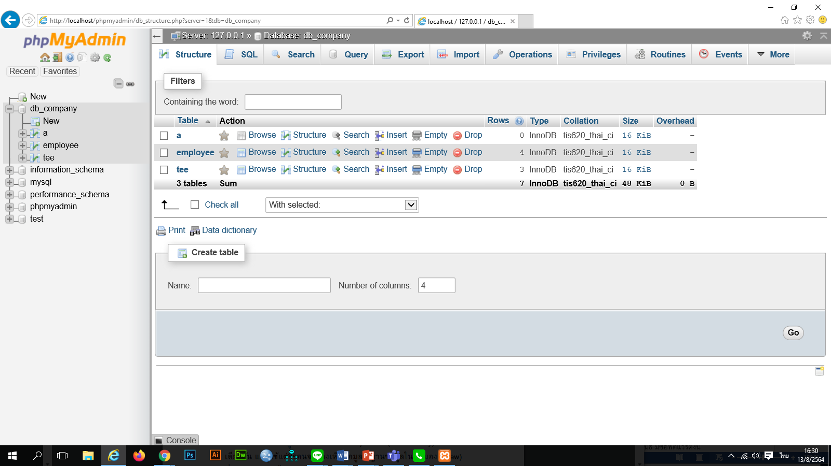
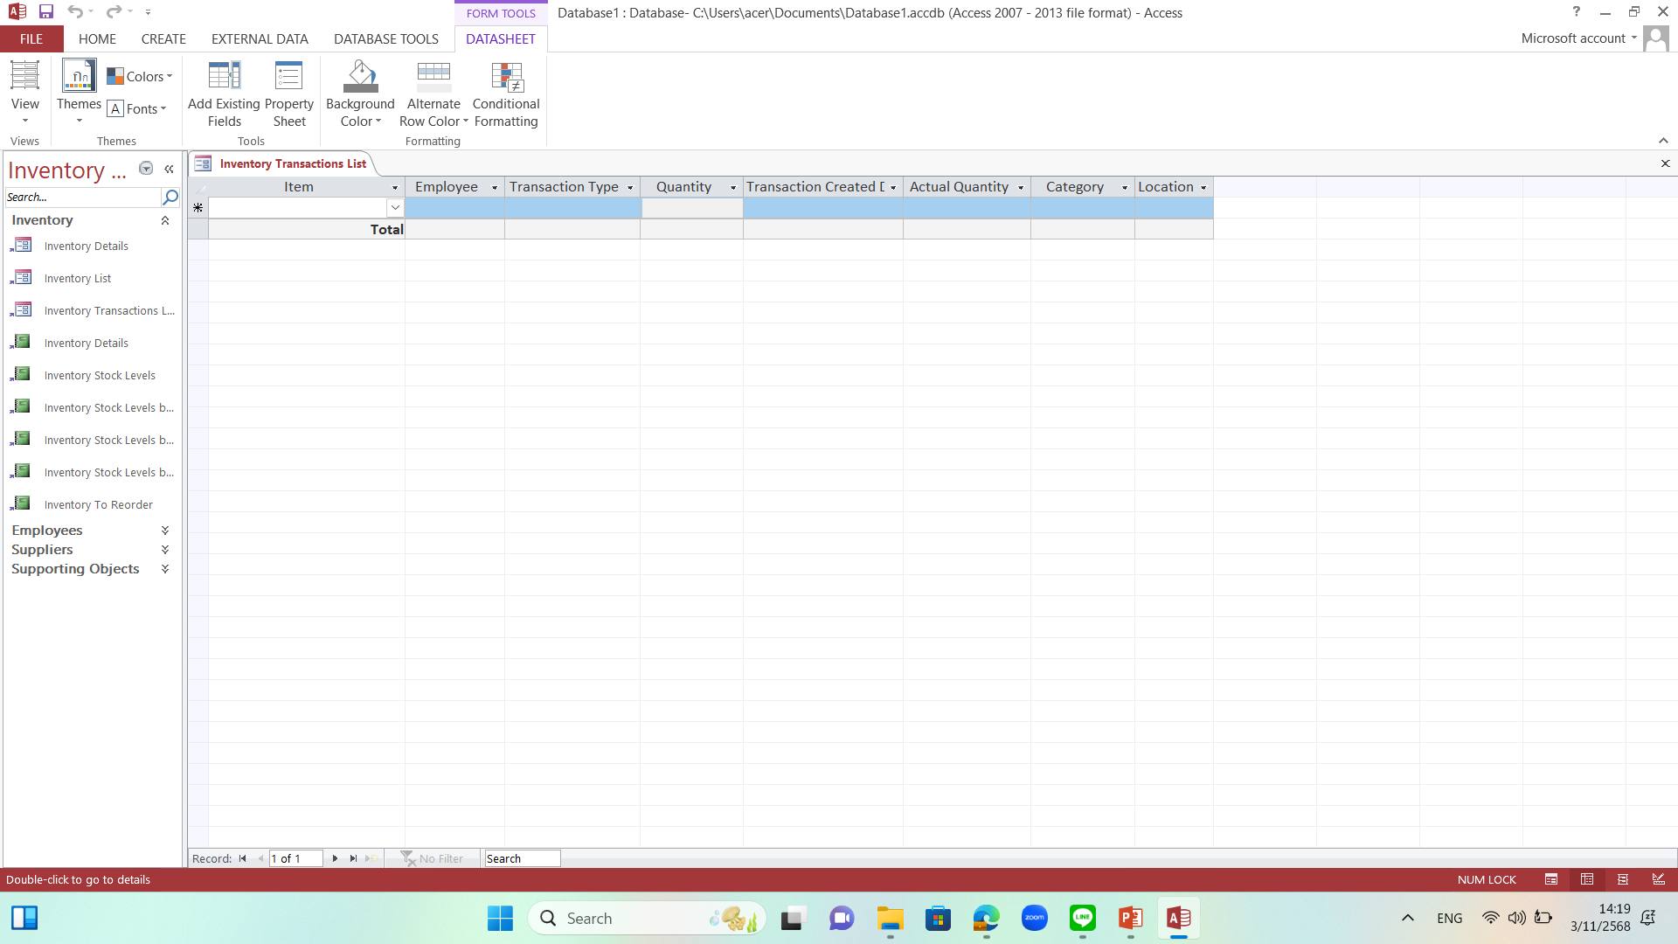
6. ระบบจัดการฐานข้อมูล (Database Management Systems: DBMS)
DBMS คือ ซอฟต์แวร์ที่ใช้เป็นเครื่องมือของผู้ใช้เพื่อโต้ตอบกับฐานข้อมูล ซึ่งจะประกอบไปด้วยฟังก์ชันหน้าที่ต่าง ๆ ในการจัดการกับข้อมูล รวมทั้งภาษาที่ใช้ทำงานกับข้อมูล โดยมักใช้ภาษา SQL ในการโต้ตอบระหว่างกันกับผู้ใช้

Slide 52
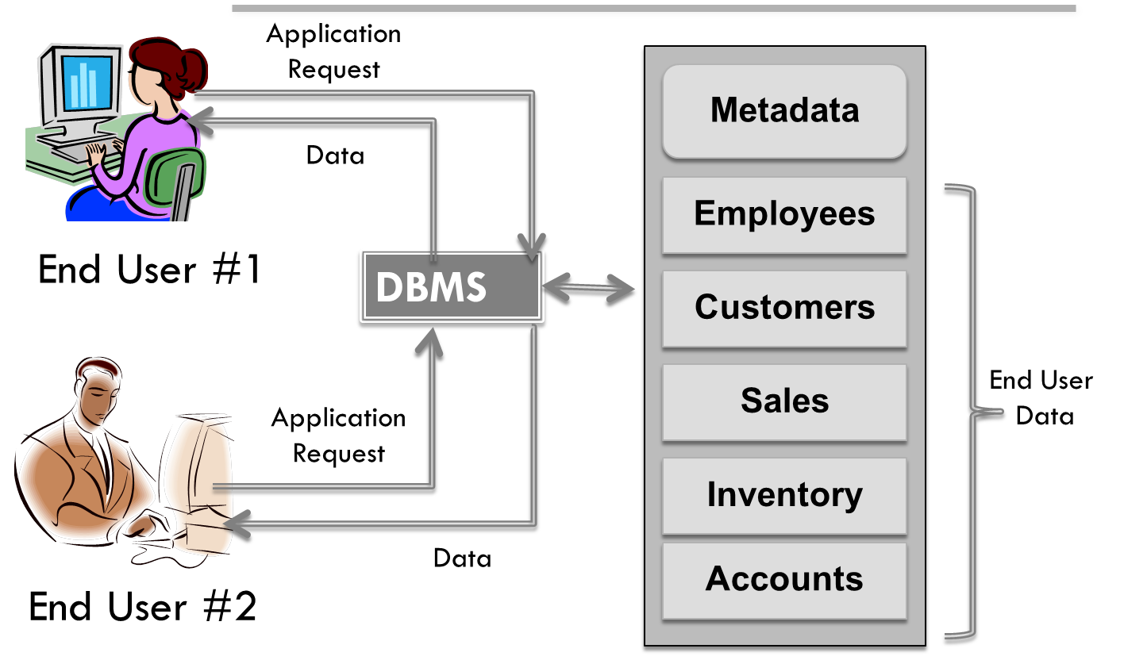
ระบบจัดการฐานข้อมูล

Slide 53
หน้าที่ของระบบจัดการฐานข้อมูล
แปลงคำสั่งที่ได้รับสำหรับการดำเนินงานกับฐานข้อมูล ให้อยู่ในรูปแบบที่ฐานข้อมูลเข้าใจ เพื่อสั่งให้ฐานข้อมูลทำงานตามคำสั่ง
มีระบบควบคุมการใช้ข้อมูลพร้อมกัน เพื่อให้ผู้ใช้สามารถทำงานกับข้อมูลในฐานข้อมูลพร้อมกันได้หลายคน
มีระบบป้องกันความเสียหายที่เกิดจากการทำงานกับฐานข้อมูล
มีภาษาที่ใช้จัดการกับฐานข้อมูล
มีฟังก์ชันในการสำรองข้อมูลและการกู้คืนข้อมูลจากความเสียหายที่เกิดจากสาเหตุต่าง ๆ ไม่ว่าจะเป็นปัญหาจากไวรัสคอมพิวเตอร์ ปัญหาจากไฟฟ้าดับ
มีระบบการรักษาความปลอดภัยของข้อมูล

Slide 54


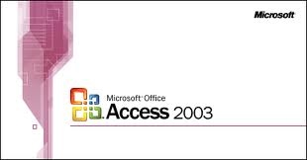


ระบบจัดการฐานข้อมูล :DBMS
MySQL
- A multithreaded, multi-user, SQL DBMS
Microsoft SQL Server
- Relational DBMS produced by Microsoft
Oracle
- Object-relational DBMS
Sybase
- Sybase Corporation's primary relational DBMS product
DB2
- IBM's family of information management software products
Microsoft Access
- A relational DBMS from Microsoft, packaged with Microsoft Office 50-51 Professional
MongoDB เป็น Database แบบ NoSQL เป็น Product แบบ Open Source

Slide 55
ระบบจัดการฐานข้อมูล
ภาษา SQL : Structure Query Language ที่ใช้ในระบบของฐานข้อมูล
ภาษานิยามข้อมูล (Data Definition Language : DDL) เป็นภาษาที่ใช้ในการกำหนด Schema (Create Table Student ;
ภาษาจัดการข้อมูล (Data Manipulation Language : DML) เป็นภาษาที่ใช้ในการจัดการข้อมูลภายในระบบฐานข้อมูล เพิ่ม ลบ แก้ไข และเรียกดูข้อมูล
Select * from Student; Select * from Student where name like ‘%ก%’
ภาษาที่ใช้ในการควบคุมข้อมูล (Data Control Language : DCL) เป็นภาษาที่ใช้ในการควบคุมความถูกต้อง และความปลอดภัยของข้อมูล
โดยกลุ่มภาษาเหล่านี้ มักใช้ชุดคำสั่ง SQL ในการจัดการ

Slide 56
องค์ประกอบของระบบจัดการฐานข้อมูล
ประกอบด้วย 5 ส่วน ด้วยกัน ดังนี้
ฮาร์ดแวร์ (Hardware)
ซอฟต์แวร์ (Software)
ข้อมูล (Data)
โพรซีเยอร์ (Procedure) หรือ ขั้นตอนการปฏิบัติงาน
ผู้ใช้งาน (Users)

Slide 57
องค์ประกอบที่ 1: ฮาร์ดแวร์
หมายถึง อุปกรณ์ต่างๆที่ใช้เพื่อช่วยให้ระบบจัดการฐานข้อมูลสามารถทำงานได้อย่างมีประสิทธิภาพ ได้แก่
Memory: ROM RAM
CPU
I/O Device
เป็นต้น

Slide 58
องค์ประกอบที่ 2: ซอฟท์แวร์
หมายถึง โปรแกรมที่ใช้เพื่อจัดการกับข้อมูลในรูปแบบต่างๆ โดยแต่ละระบบจะใช้โปรแกรมที่แตกต่างกันออกไปตามลักษณะการใช้งาน
แต่ทุกระบบจะต้องมีโปรแกรมที่ทำหน้าที่ควบคุมดูแลการสร้าง การเรียกใช้ข้อมูล การจัดทำรายงาน การปรับเปลี่ยนโครงสร้าง
ได้แก่…
Operating Systems, DBMS Software, Applications Programs and Utilities

Slide 59
องค์ประกอบที่ 3: ข้อมูล
หมายถึง ข้อมูลหรือสิ่งต่างๆ ที่ต้องการนำมาจัดเก็บลงในฐานข้อมูล เพื่อให้มีการจัดการอย่างเป็นระบบ โดยข้อมูลต่างๆ จะถูกจัดการในแต่ละระดับ โดยที่ผู้ใช้ฐานข้อมูลจะมองภาพข้อมูลที่แตกต่างกันออกไป และต้องสามารถถูกใช้ร่วมกันจากผู้ใช้หลายคนได้

Slide 60
องค์ประกอบที่ 4: โพรซีเยอร์
เกี่ยวข้องกับชุดคำสั่ง และกฎระเบียบเพื่อใช้สำหรับการออกแบบและใช้งานฐานข้อมูล
สามารถจัดทำขึ้นเป็นเอกสารหรือคู่มือการใช้งานว่ามีขั้นตอนการทำงานอย่างไรบ้าง

Slide 61
องค์ประกอบที่ 5: บุคลากร
มีหลายระดับ
1. ผู้ใช้ทั่วไป (End User) คือบุคลากรที่ใช้ฐานข้อมูล เช่น พนักงานคิดเงิน
2. พนักงานปฎิบัติการ (Operator) ผู้ปฎิบัติการด้านประมวลผลการป้อนข้อมูล
3. นักวิเคราะห์และออกแบบระบบ (System Analyst) ผู้วิเคราะห์ระบบฐานข้อมูล และออกแบบระบบงานที่จะนำมาใช้

Slide 62
องค์ประกอบที่ 5: บุคลากร
มีหลายระดับ
4. นักเขียนโปรแกรม (Programmer) ผู้เขียนโปรแกรมเพื่อเป็นตัวกลางให้กับผู้ใช้และฐานข้อมูล
5. นักบริหารฐานข้อมูล (Database Administrator: DBA) ผู้ที่ทำหน้าที่ บริหารและควบคุมการบริหารระบบฐานข้อมูล โดยเป็นผู้ตัดสินใจ กำหนดนโยบายต่างๆ ในการใช้งานระบบฐานข้อมูล

Slide 63
บทบาทหน้าที่ของบุคลากรในระบบฐานข้อมูล
สามารถแบ่งกลุ่มผู้ใช้งานเหล่านี้ออกเป็น 4 ตำแหน่งหลัก ๆ ด้วยกัน คือ
ผู้บริหารข้อมูลและผู้บริหารฐานข้อมูล (Data and Database Administrators)
นักออกแบบฐานข้อมูล (Database Designers)
ระดับตรรกะ (Logical Database Designer)
ระดับกายภาพ (Physical Database Designer)
นักวิเคราะห์ระบบและโปรแกรมเมอร์ (System Analysis and Programmers)
ผู้ใช้ปลายทาง (End-Users)
ผู้ใช้ทั่วไป (Naive Users)
ผู้ใช้สมัยใหม่ (Sophisticated Users)

Slide 64
ตัวอย่างของการประยุกต์ใช้ระบบฐานข้อมูล
ตัวอย่าง ของระบบฐานข้อมูลที่ทำงานร่วมกับการพัฒนาแอปพลิเคชันการจองห้องพักของ รีสอร์ท
ธุรกิจรีสอร์ท เป็นแหล่งที่พักสำหรับนักท่องเที่ยวที่ต้องการเดินทางไปพักผ่อนยังสถานที่ต่าง ๆ โดยเฉพาะสถานที่เป็นแหล่งตากอากาศ เนื่องจากรีสอร์ทถูกสร้างไว้ในบริเวณแหล่งท่องเที่ยวเชิงธรรมชาติที่อยู่ห่างจากตัวเมือง และที่พักได้ออกแบบให้เข้ากับธรรมชาติ ดังนั้นรีสอร์ทจึงตอบโจทย์สำหรับนักท่องเที่ยวที่ต้องการความเป็นส่วนตัวอย่างมาก แต่การให้บริการในการจองห้องพักของรีสอร์ทปัจจุบันยังไม่มีเทคโนโลยีเข้ามาช่วยสำหรับการจองห้องพักให้ลูกค้าได้รับความสะดวกเท่าใดนัก เนื่องจากเป็นรีสอร์ทพึ่งเปิดใหม่ ทางรีสอร์ทได้ทำการประชาสัมพันธ์เพื่อให้ลูกค้าได้รับรู้ข้อมูลของรีสอร์ทผ่านทางแฟนเพจ และลูกค้าสามารถจองที่พักโดยการใช้การโทรศัพท์และส่งข้อความผ่านแฟนเพจ ทำให้ลูกค้าไม่ได้รับความสะดวกในการจองที่พักเนื่องจากบางครั้งผู้ดูแลแฟนเพจไม่ได้ตอบคำถามของลูกค้าตลอดเวลา ทำให้เกิดปัญหาในการจองที่พักของลูกค้าใช้เวลานานและเกิดปัญหาต่าง ๆ ทำให้ได้รับคำร้องเรียนบ่อย ๆ

Slide 65
การพัฒนาแอปพลิเคชันการจองห้องพักของรีสอร์ทแบ่งผู้ใช้ออกเป็น 2 กลุ่ม ประกอบด้วยกลุ่มที่ 1 คือ ลูกค้า สามารถสมัครสมาชิก เลือกดูห้องพักแยกตามประเภทของห้อง จองห้องพัก ชำระค่าห้องพักและดูข้อมูลการจองย้อนหลังได้ กลุ่มที่ 2 คือ ผู้ดูแลระบบ สามารถเพิ่มข้อมูลห้องพัก จัดการข้อมูลลูกค้าที่เป็นสมาชิก จัดการข้อมูลการจองการยกเลิกการจอง จัดการข้อมูลการชำระเงินของลูกค้าได้และออกรายงานได้

Slide 66
จากการทำงานการติดต่อกับกลุ่มผู้ใช้แอปพลิเคชันการจองห้องพักของรีสอร์ท มีการจัดเก็บข้อมูลในฐานข้อมูลเพื่อรองรับการทำงานดังนี้
ข้อมูลลูกค้า (Customer) จัดเก็บรายละเอียดประกอบด้วย รหัสลูกค้า (Cus_id) ชื่อลูกค้า (Fname) สกุล (Lname) ที่อยู่ (Address) เบอร์โทร (Tel) เมล (Mail) และรหัสผ่าน (Pass)
การจอง (Book) จัดเก็บรายละเอียดประกอบด้วย รหัสการจอง (Book_id) วันที่จอง (Book_date) สถานะการจอง (Book_status) รหัสลูกค้า (Cus_id) และจำนวนห้อง (Amount)
รายละเอียดการจอง (Book_detial) จัดเก็บรายละเอียดประกอบด้วย รหัสรายละเอียด (Book_No) วันที่เข้าพัก (Date_in) วันที่ออก (Date_out) เวลาเข้าพัก (Time_in) สิ่งที่ต้องการเพิ่ม (Requirement) รหัสการจอง (Book_id) เลขที่ห้อง (Room_No)
ห้องพัก (Room) จัดเก็บรายละเอียดประกอบด้วย เลขที่ห้อง (Room_No) ราคา ห้องพัก (Price) รายละเอียดห้องพัก (Detail) รูปห้องพัก (Picture) สถานะห้องพัก (Status) รหัสประเภท (Type_id)
ประเภทห้องพัก (Type) จัดเก็บรายละเอียดประกอบด้วย รหัสประเภท (Type_id) ชื่อประเภท (Type_name)
การชำระเงิน (Pay) จัดเก็บรายละเอียดประกอบด้วย รหัสการชำระเงิน (Pay_id) วันที่ชำระ (Pay_date) ธนาคารที่ชำระ (Bank) จำนวนเงิน (P_price) รูปสลิป (Slip) รหัสการจอง (Book_id)

Slide 67
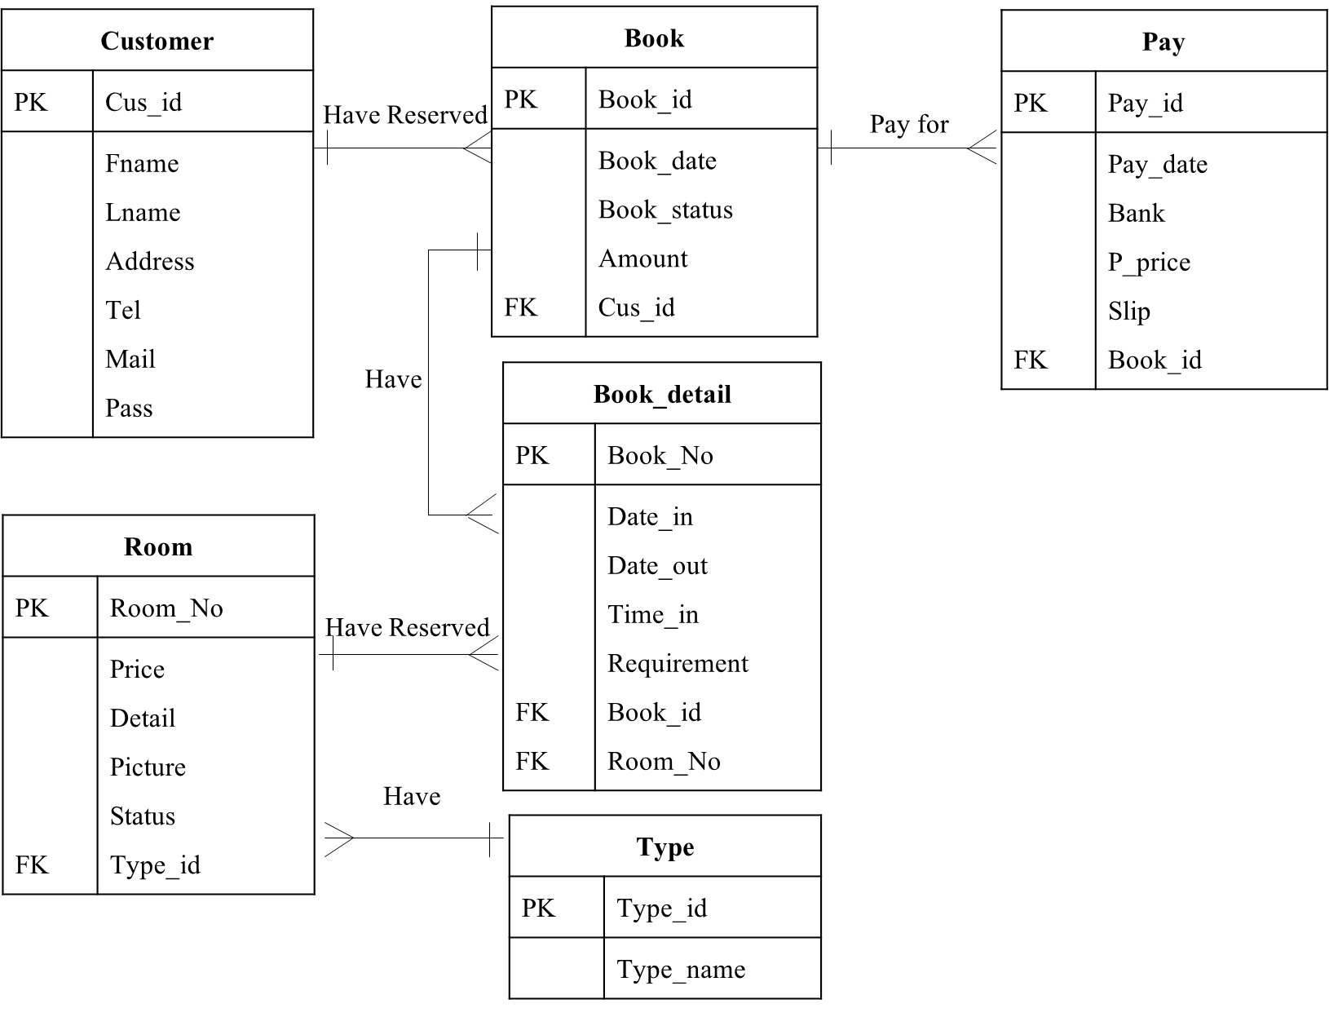
จากข้อมูลที่กล่าวมา ข้อมูลที่ถูกเก็บฐานข้อมูลสามารถแสดงให้เห็นความสัมพันธ์ของฐานข้อมูลอยู่ในรูปแบบของแบบจำลองอีอาร์

Slide 68
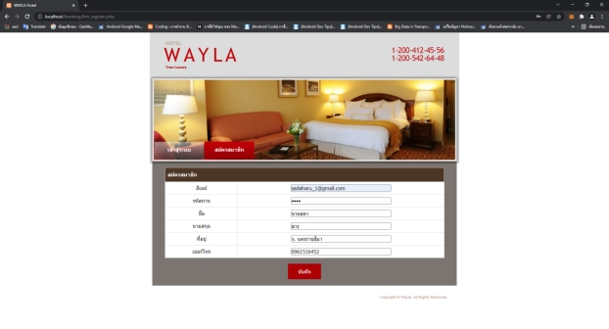
ตัวอย่างหน้าจอ

Slide 69
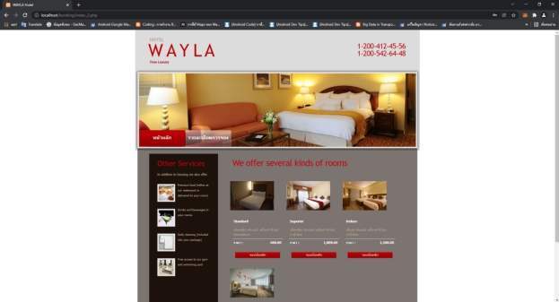
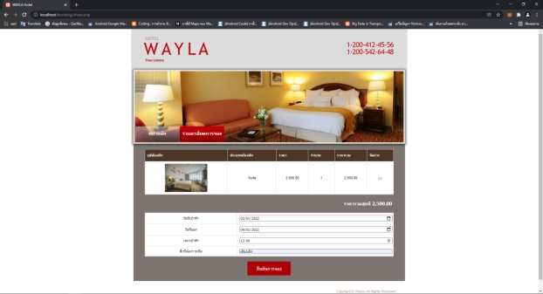
ตัวอย่างหน้าจอ

Slide 70

ข้อซักถาม ?

